Slide 1
Добро пожаловать
на урок
математики!

Slide 2
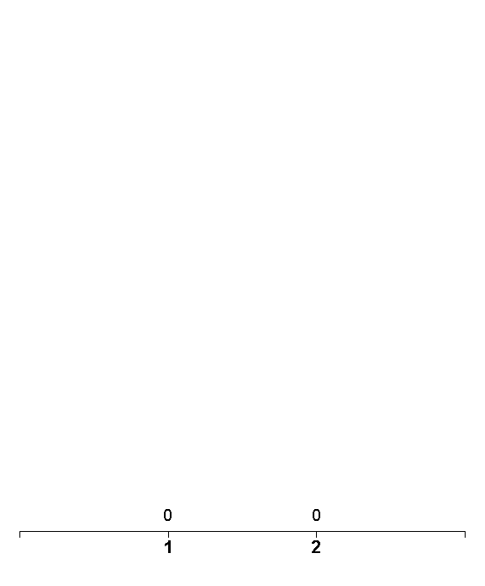
Пожалуйста, выберите один из предложенных вариантов
Мальчики
Девочки
Проголосовали:0

Slide 3
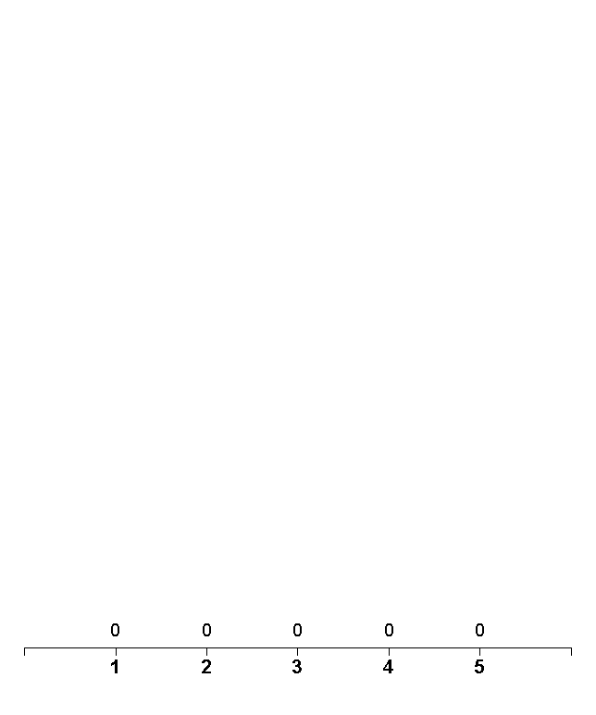
Ваш любимый предмет
русский язык
математика
физкультура
рисование
другой предмет
Проголовали:0

Slide 4
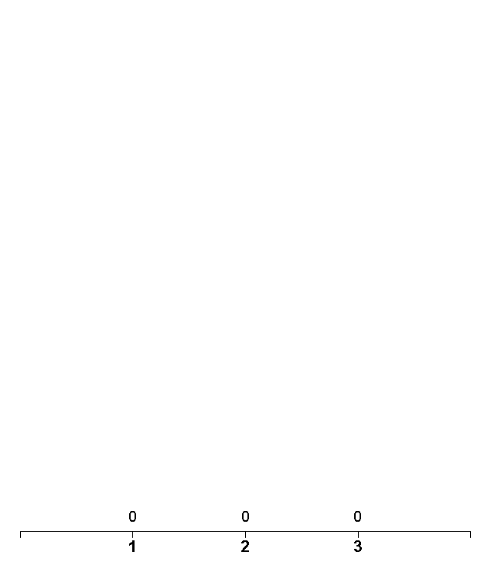
С каким настроением вы пришли сегодня на урок?
1.
2.
3.
Проголовали:0

Slide 5
Тема урока:
«Столбчатые диаграммы»

Slide 6
познакомиться с новой формой представления информации - диаграммой
анализировать готовые диаграммы
строить простые столбчатые диаграммы

Slide 7
Цветик
семицветик

Slide 8
Результаты опроса на тему: «Экологически чистые места нашего города»
Какой район, по мнению жителей нашего города самый «экологически чистый»?

Slide 9
На диаграмме показано число пятиклассников, занимающихся в кружках.
На сколько учащихся в туристическом кружке больше чем в математическом?

Slide 10
На диаграмме показан средний балл участников 10 стран в тестировании учащихся 8-ого класса по математике в 2007 году (по 100-бальной шкале). Среди указанных стран девятое место принадлежит Тунису. Определите, какое место занимает Швеция?
!ЕГЭ
4-ое место

Slide 11
Для праздничного вечера пятиклассники решили купить что-нибудь вкусное. Однако оказалось, что единого мнения на этот счет нет!
Назовите самое любимое лакомство пятиклассников?

Slide 12
Среди пятиклассников провели опрос: «Какое мероприятие с классом вы бы предпочли для посещения в выходной день?». Выбрать можно было только один из предложенных вариантов. На диаграмме приведены результаты опроса.
Сколько всего учащихся в пятом классе?

Slide 13
На диаграмме показано число пятиклассников, занимающихся в кружках.
Какой кружок самый популярный среди пятиклассников?

Slide 14
Вам бонус!

Slide 15
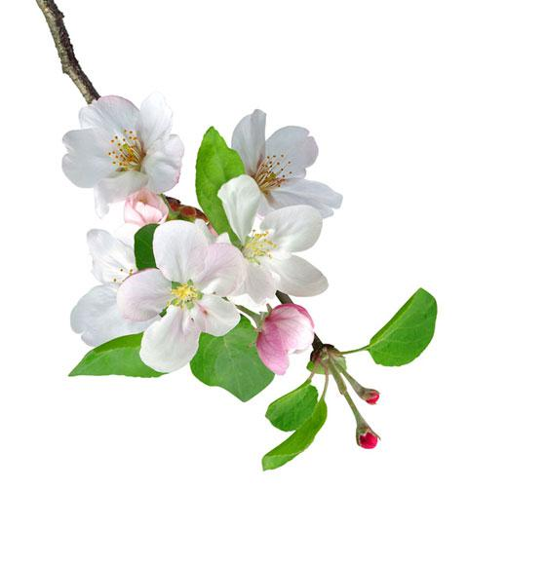
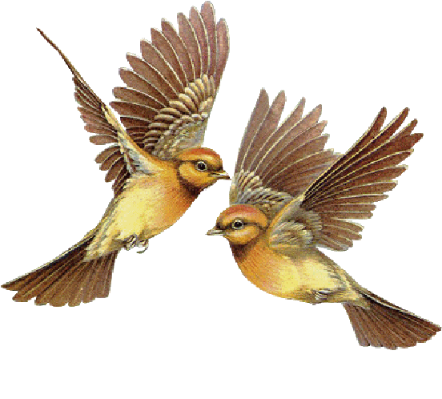

Slide 16
Исследование

Slide 17
План работы
1. Подпишите рабочие листы.
(Фамилия, имя участников группы)
2. Внимательно прочитайте задание.
3. Проведите опрос участников групп на предложенную тему.
(У каждой группы свое задание)
Заполните таблицу.
4. На основании таблицы постройте столбчатую диаграмму.
5. Ответьте на вопросы.
6. Выберите одного представителя для отчета о проделанной работе.
7. Внимательно слушайте выступления других групп для того, чтобы задать вопрос.
Оцените работу других групп (максимум три смайлика).

Slide 18
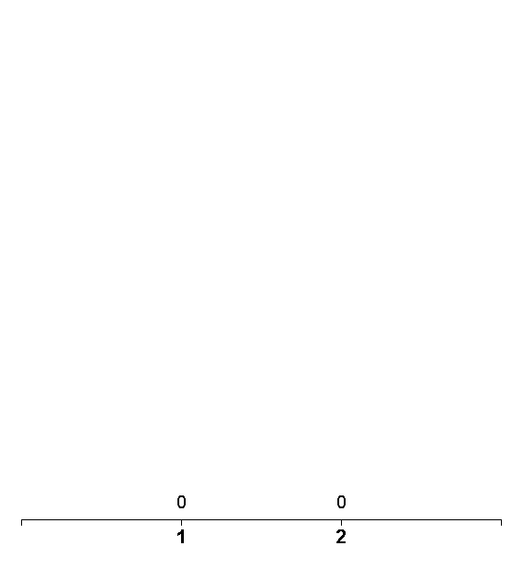
Пожалуйста, выберите один из предложенных вариантов
1. Я научился извлекать
информацию из готовых диаграмм
2. Испытываю некоторые трудности
Проголосовал:0

Slide 19
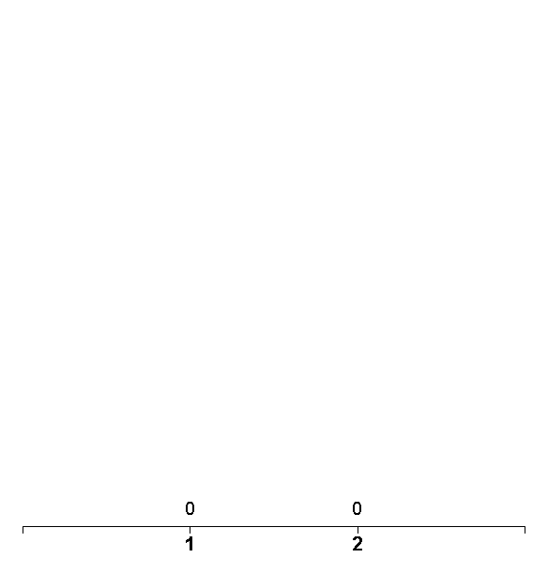
Пожалуйста, выберите один из предложенных вариантов
1. Я научился строить простые столбчатые диаграммы
2. Испытываю некоторые трудности
Проголосовал:0

Slide 20
С каким настроением вы уйдете с урока?
1.
2.
3.
Проголовал:0

Slide 21
Удачи вам, ребята!
Вы молодцы!

